Slide 1
আজকের ক্লাসে সবাইকে
স্বাগতম

Slide 2
পরিচিতি
মোঃ গোলাম দোস্তগীর_বিপ্লব
বি. এস-সি (অনার্স) এম.এস-সি (গণিত)
সহকারী শিক্ষক
চাপোড় পার্ব্বতীপুর আদর্শ বালিকা উচ্চ বিদ্যালয়
রাণীশংকৈল, ঠাকুরগাঁও।
মোবাইল- ০১৭৬১৭০৭৩৭৮
E-mail: dostagirg@gmail.com

Slide 3
পাঠ পরিচিতি
শ্রেনিঃ ষষ্ঠ
বিষয়ঃ গণিত
অধ্যায়ঃ পঞ্চম
পাঠঃ সরল সমীকরণ
সময়ঃ ৫০ মিনিট

Slide 4
চলো একটি ভিডিও দেখি

Slide 5
সমীকরণ দুটি লক্ষ্য কর
1
2 x + 1 = 5
1
1
এবং x + y = 3

Slide 6
সরল সমীকরণ

Slide 7
-: শিখনফল :-
সরল সমীকরণ কী তা বলতে পারবে ।
সমীকরণের ঘাত , বামপক্ষ , ডানপক্ষ ও চলক সনাক্ত করতে পারবে ।
সমীকরণের সমাধান করে শুদ্ধিপরীক্ষা করতে পারবে ।

Slide 8
একক কাজ
সরল সমীকরণ কাকে বলে ? এককভাবে চিন্তা করে খাতায় লিখ ।
অজানা রাশি বা চলকের একঘাতবিশিষ্ট সমীকরণকে সরল সমীকরণ বলে ।

Slide 9
সমীকরণের বামপক্ষ ও ডানপক্ষ -
2 x + 1 = 5
ডান পক্ষ
বাম পক্ষ

Slide 10
জোড়ায় কাজ
2x+3=5 একটি সরল সমীকরণ ।
ক. সমীকরণের চলক কোনটি ?
খ . সমীকরণের চলকের ঘাত কত ?
গ . সমীকরণের বাম ও ডান পক্ষ লিখ ।

Slide 11
ক. সমীকরণটির চলক x
খ. সমীকরণটির চলকের ঘাত 1
গ. সমীকরণটির বামপক্ষ = 2x+3
সমীকরণটির ডানপক্ষ = 5

Slide 12
সমাধান করিঃ
5y - 2 = 3y + 8
বা, 5y – 2 + 2 = 3y + 8 + 2
[ উভয়পক্ষে 2 যোগ করে ]
বা, 5y = 3y + 10
বা, 5y -3y = 3y + 10 -3y
[ উভয়পক্ষে থেকে 3y বিয়োগ করে ]
বা, 2y = 10
[ উভয়পক্ষকে 2 দ্বারা ভাগ করে ]
বা, y = 5
∴সমীকরণটির মূল 5

Slide 13
5y - 2 = 3y + 8 সমীকরণটির শুদ্ধি পরীক্ষা
L.H.S = 5y - 2
= 5×5 - 2
[ y = 5 বসিয়ে ]
= 25 - 2
= 23
R.H.S = 3y + 8
= 3×5 + 8
[ y = 5 বসিয়ে ]
= 15 + 8
= 23
∴L.H.S = R.H.S

Slide 14
দলীয় কাজ
সমাধান কর ও সমাধানের শুদ্ধি পরীক্ষা কর - ০১টি
ক. x + 2 = 4
খ. x -3 = 2
গ. 2x -3 = 5

Slide 15
মূল্যায়ন
৩। 2p +1=5 সমীকরণটির বীজ নিচের কোনটি ?
১। 2p +1=5 সমীকরণটির চলক নিচের কোনটি ?
২ । 3x +1=7 সমীকরণটির বামপক্ষ নিচের কোনটি ?
খ. p
খ. 1
ক. 2p
খ. 2
ক. 3x
ক.1
খ. P
ক. 2p
গ. 2p+1
গ. 3x+1
গ. 3
ঘ. p+1
ঘ. 7
গ. 2p+1
ঘ. 4

Slide 16
বাড়ির কাজ
7x – 2 = x + 16 একটি সরল সমীকরণ
ক. সমীকরণটির বামপক্ষ ও ডানপক্ষ লিখ ।
খ. সমীকরণটি সমাধান কর ।
গ. প্রমাণ কর যে, সমীকরণটির মূল সমীকরণটিকে সিদ্ধ করে ।

Slide 17
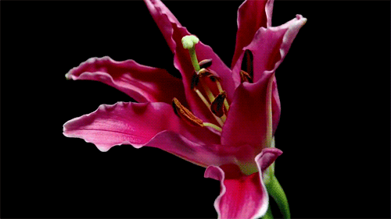
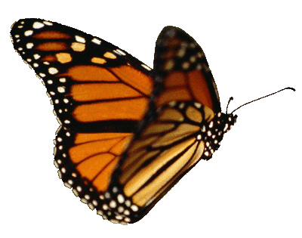
সকলকে
ধ
ন্য
বা
দ

